Slide 1
Soziale Verantwortung
Die Rolle des Gastgewerbes in unserer Gesellschaft

Slide 2
Wir als Gastgewerbe stehen für eine vielfältige, inklusive und offene Gesellschaft. Schon jetzt verfolgen wir den Kerngedanken unserer sozialen Verantwortung gerecht zu werden und werden dies zukünftig weiter ausbauen.

Slide 3
Weitere Ziele
Image des DEHOGA (Nordrhein) optimieren
Mitglieder, Nicht-Mitglieder sowie Gesellschaft über unser Tun informieren
Mitgliederakquise
Mitgliederbindung
Angebote schaffen und dadurch Umsatz der Mitglieder steigern
Recruiting: Gastgewerbe als Arbeitsplatz bewerben
Mitarbeitenden einen Sinn in ihrer Arbeit geben
Politische Beziehungen stärken
Netzwerk auf- und ausbauen

Slide 4
Wir legen ein Augenmerk auf...
Safe Space Gastgewerbe
Inklusion / Barrierefreiheit
Integration
Humanitäre Hilfe
Gemeinschaft kreieren, Einsamkeit vorbeugen
Charity
Umweltschutz
Das Gastgewerbe als vielseitiger Arbeitgeber
Alternative Ernährungsformen
Ausbildungswesen / Arbeitskräftemangel / Bildungsangebote
Mitarbeiterbindung / Recruiting / Mitarbeiterführung
DEHOGA goes social

Slide 5
Safe Space. Gastgewerbe
Zusammenarbeit mit Frauenberatungsstellen
Kampagnen wie Ist Luisa hier?, Pass auf’s Glas auf und Edelgard schützt mehr Aufmerksamkeit verleihen
Eigene Kampagne: teilnehmende Betriebe mit rosa Punkt markieren
Mit Verantwortlichen sprechen, Betriebe und Zuständige verknüpfen
Kooperation mit Influencern: z.B. Silvi Carlsson, Diana zur Löwen (Edelgard schützt)
Mögliche Kooperation mit Start-Ups, die K.O.-Tropfen Prävention betreiben, Ausgabe an Betriebe (Xantus)
Politische Dimension: u.a. Alkoholverbotszonen in den städtischen Zentren (Städtetag NRW)
Schulungen im DEHOGA Center und in Köln (für Mitglieder, Umgang mit "Hilferuf")
Selbstverteidigungskurs für Frauen in Betrieben der Düsseldorfer Altstadt
https://www.kravolution.com/de/ (StepStone hat mit denen zusammengearbeitet)

Slide 6
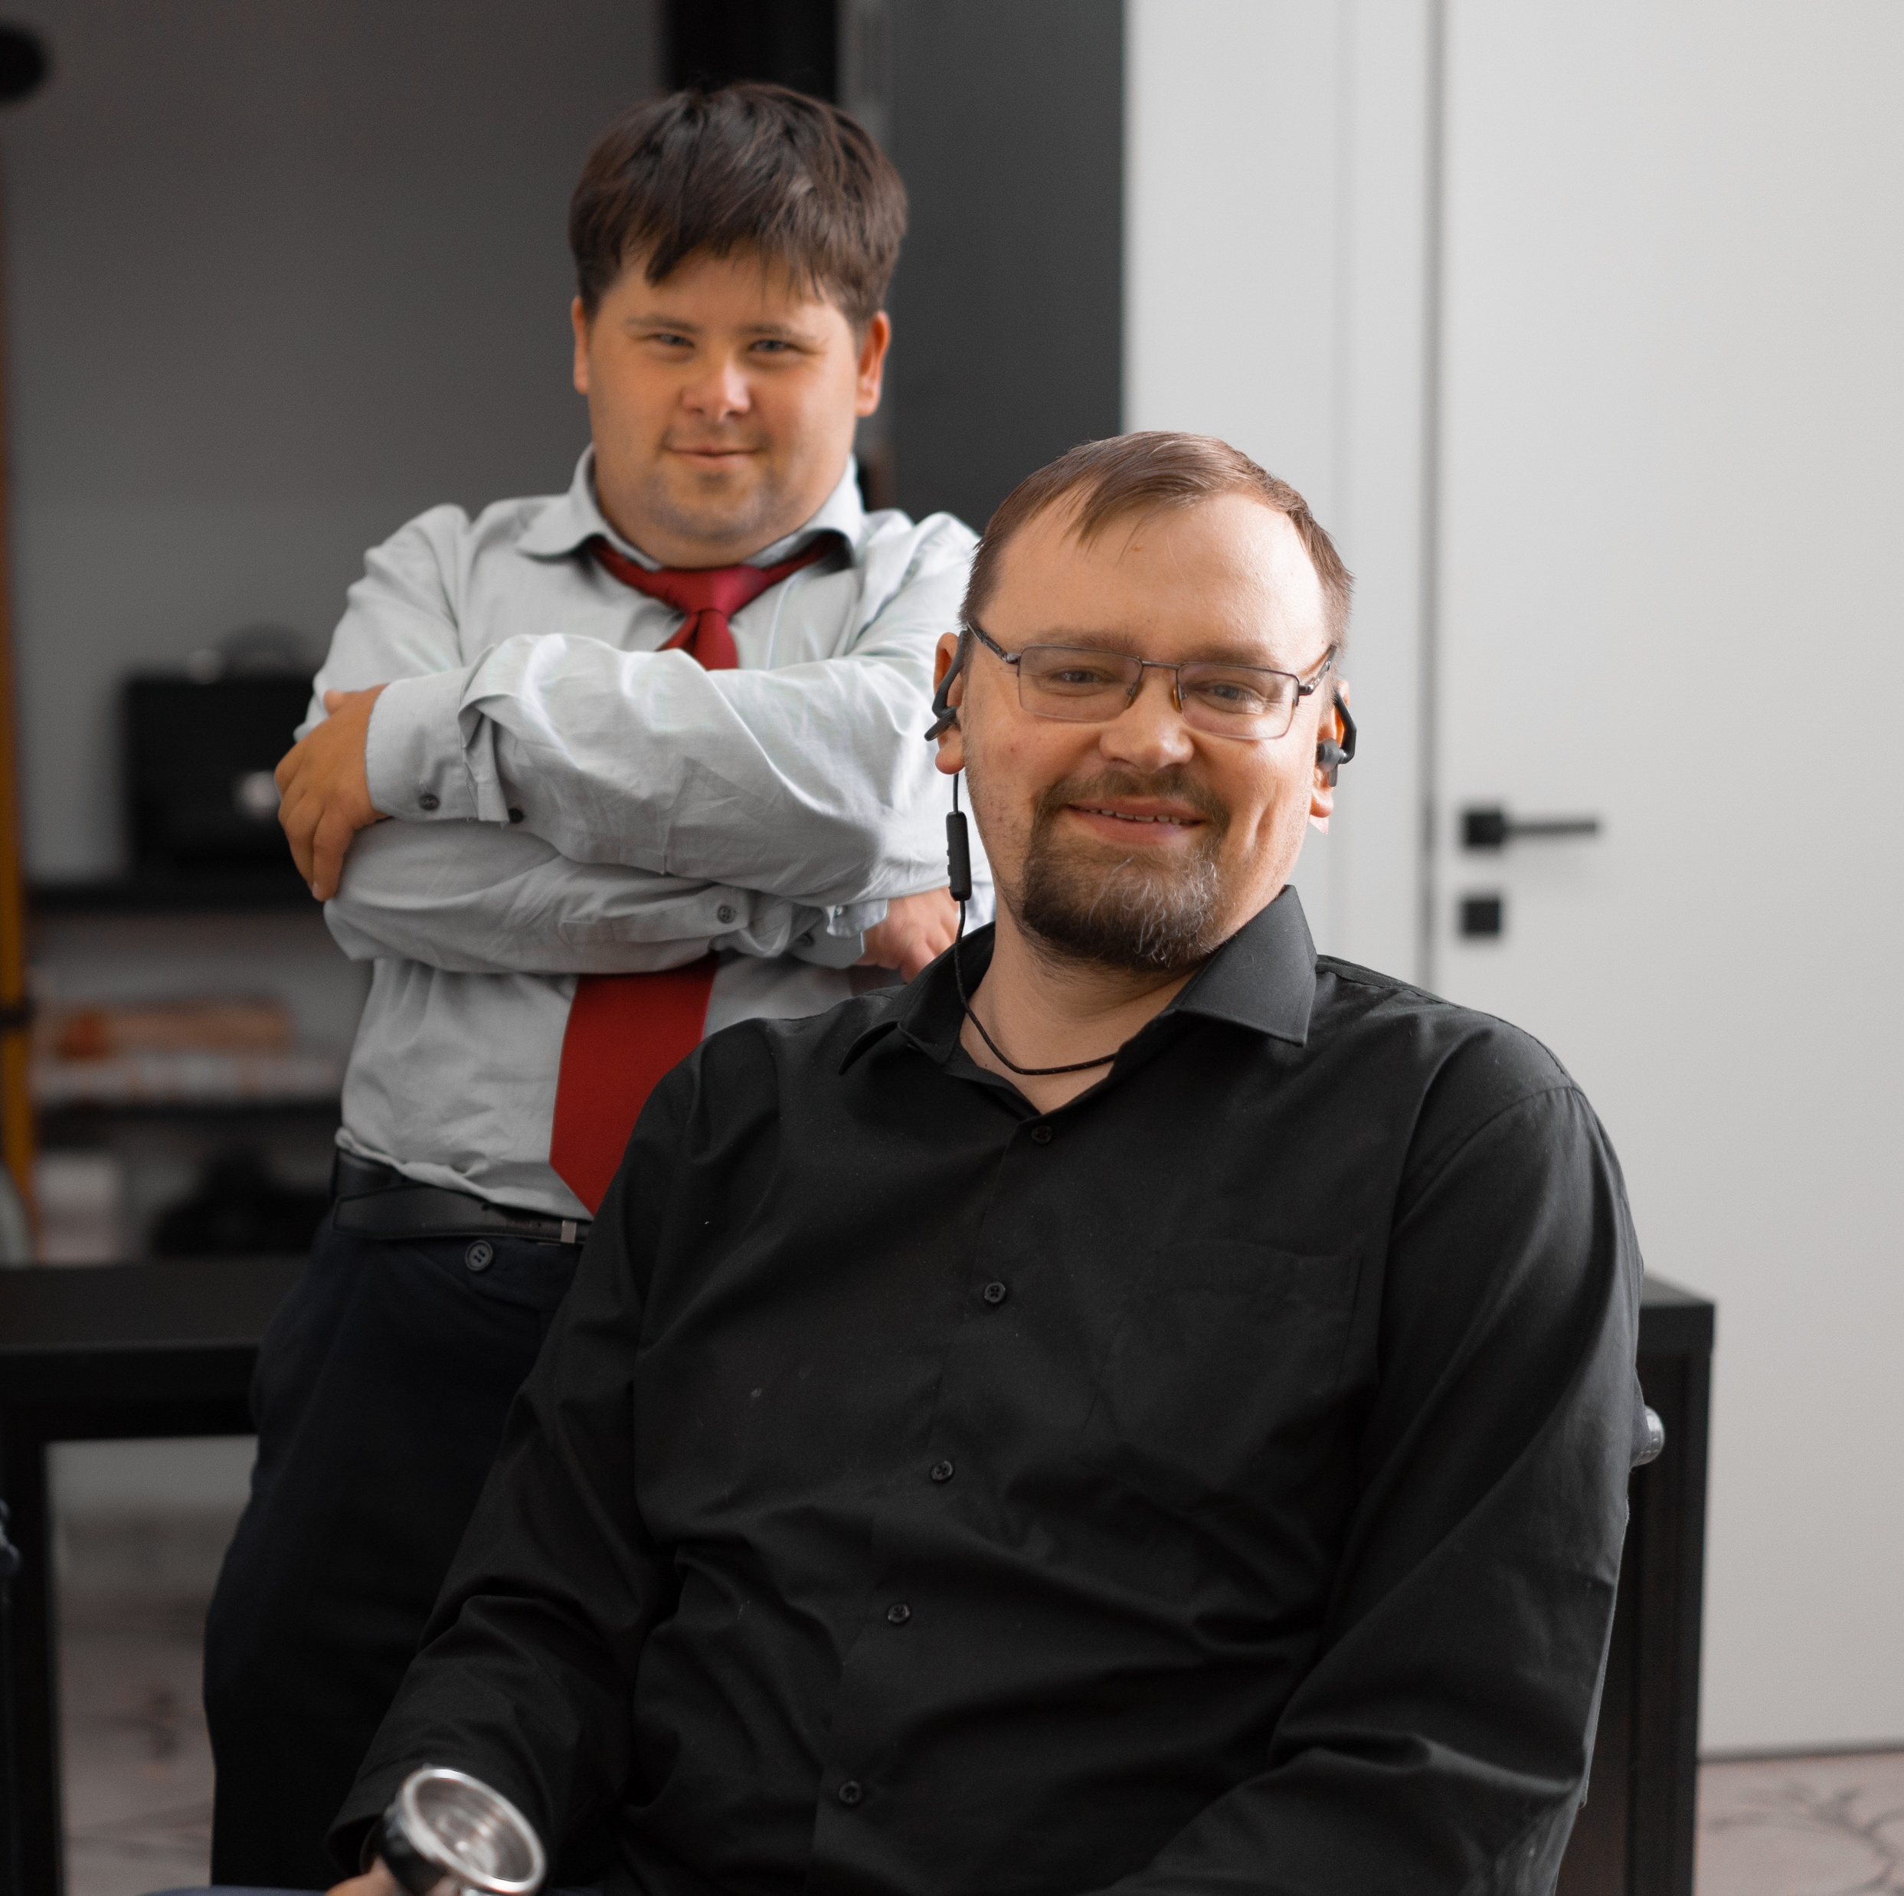
Inklusion / Barrierefreiheit
Barrierefreiheit sowohl aus Sicht des Gastes als auch aus Sicht des Arbeitnehmers -> Tipps und Tricks für einen barrierefreien Betrieb
Betriebe mit Angestellten, die eine Einschränkung oder Behinderung haben, vorstellen:
Premier Inn Köln, Arbeitsplatz Rezeption für Rollstuhlfahrer
Frank Schwarz (FSGG)
Hotel Klostergarten in Kevelaer
Gespräch mit Katrin Langensiepen: einzige weibliche Europaabgeordnete mit sichtbarer Behinderung
Jobbörsen, bei denen Menschen mit Behinderung und das Gastgewerbe zusammenkommen (www.myability.jobs.de/socialbee)
Wo fehlt die Verknüpfung bzw. was braucht das Gastgewerbe bzw. die Behindertenwerkstätten? Bewusstsein schaffen für Menschen mit Behinderung -> Finanzielle Unterstützung
Fachpraktiker (Herr Arabatzis, Herr Kaiser) Informationsveranstaltungen
Verbandstag 2022, Zusammenarbeit LVR und IHK (Merkblatt mit praktischen Umsetzungsempfehlungen für die Mitglieder) Inklusionsberatungsstellen / Inklusionsfachdienst, Inklusionsberater
Barrierefreiheit nicht nur für Menschen mit Behinderung, sondern auch Verletzte oder Schwangere / Frauen mit Kinderwagen
Behindertengerecht oder Barrierefreiheit - Umsetzungsmöglichkeiten

Slide 7
Integration
Best Practice Beispiele unserer Betriebe
Politische Dimension thematisieren
Tipps und Tricks rund um Bürokratie Eilverfahren: Impulstag „Arbeitsmarktbelebung durch Einwanderung“ am 21.03.2023
Gastronomie als Kulturtreffpunkt / Begegnungsstätte für Kulturen
Erweiterung der vorhandenen Kultur durch das Gastgewerbe – z.B. Betriebe, die von Menschen mit Migrationshintergrund geführt werden

Slide 8
Humanitäre Hilfe
Angriffskrieg gegen die Ukraine
Beschäftigung von geflüchteten Menschen (Beispiele: Café La Pähd, Struppe’s)
Hotelzimmer, die zur Verfügung gestellt werden (Wunderland Kalkar)
Flut
1500 Betten zur Verfügung gestellt mit zentraler Rufnummer
Verpflegung der Bevölkerung/Helfer
Spendenaktionen (Spendendosen) mit einem Erlös von ca. 600.000€

Slide 9
Gemeinschaft kreieren, Einsamkeit vorbeugen
Best Practice Beispiele vorstellen
Cafe Conversations
Chatty Cafe Scheme
Tatis Café
Kooperation mit den Städten (Strategie gegen Einsamkeit vom Bund!)
Gespräch mit kommunalen Vertretern
Städtetag NRW
Kampagne: Gastronomie als Wohnzimmer der Gesellschaft
Quartierbezogene Angebote (Wohlfahrtsverbände, „Zukunftswerkstatt Kommunen")
Etablierung von Stammtischen im Gastgewerbe als eine mögliche Handlungsempfehlung
Steigerung des Profits durch höheres Gästeaufkommen
Wert der Gastlichkeit: Ess- und Trinkkultur, Lebensqualität

Slide 10
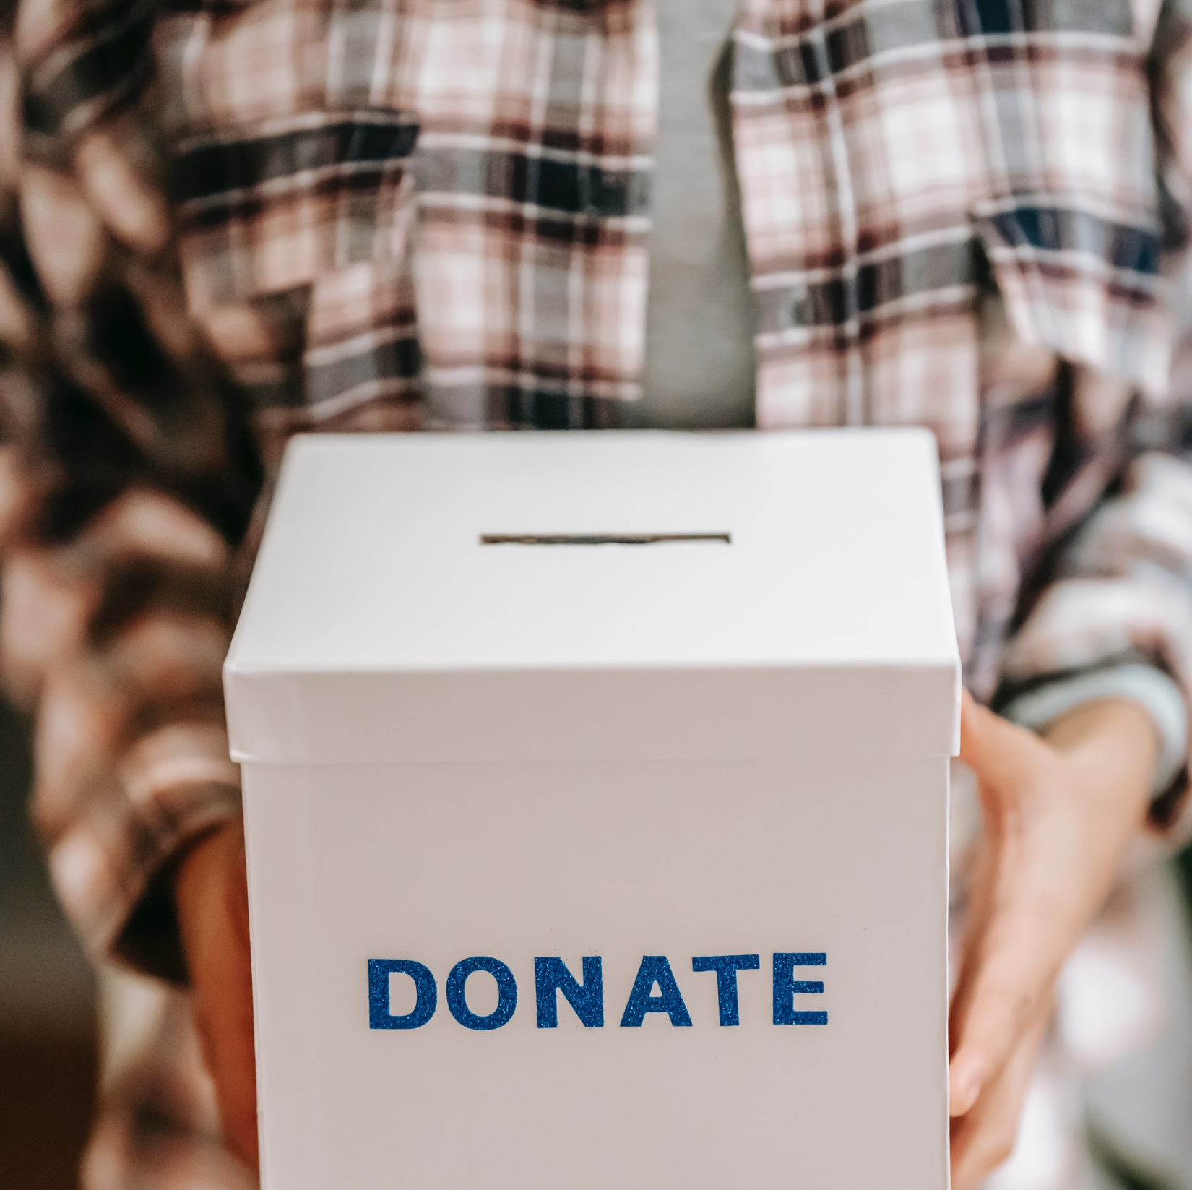
Charity
Spendenaktionen
Spendenlauf, z.B. b2Run im Mai
School + Food = Hope
Verzicht auf Zimmerreinigung = Spende für Bedürftige
Suspendedcoffee.de
Kaffee kaufen und zweiten bezahlen
LOKALFREUN.DE
Lokalliebe

Slide 11
Umweltschutz
Betriebe, die sich für Nachhaltigkeit und Umweltschutz einsetzen vorstellen
Lindenhof Niederrhein nachhaltig zertifiziert, regionale Produkte
Lippeschlößchen, Ullrich Langhoff (Bio-Mentor)
Umweltcheck
Energie
Impulstag im letzten Jahr
Energiekampagne
Maßnahmenkataloge für Hotels und Gastronomiebetriebe erstellen
TooGoodToGo
Mehrweg (Partner)
Passende Hashtags (#savewater #foodwaste)
Viva con agua (Sausalitos)
Stop Water while using me (Woyton, 25hours hotel)

Slide 12
Das Gastgewerbe: Vielseitiger Arbeitgeber
Diversität der Arbeitnehmenden
Alleinerziehende
Rentner
Studierende
Idee : Menschen vom Rand der (Arbeits-)Gesellschaft zu “Experten” machen - für uns beispielsweise die Rentnerin als Top Frühstückskraft
Work as you are (Tätowierungen, Haarfarbe)
Kampagne in Zusammenarbeit mit Düsseldorf Tourismus (wie 2022)
Ungenutztes Potenzial der Gesellschaft
Es gibt keine schlechten Arbeitszeiten im Gastgewerbe

Slide 13
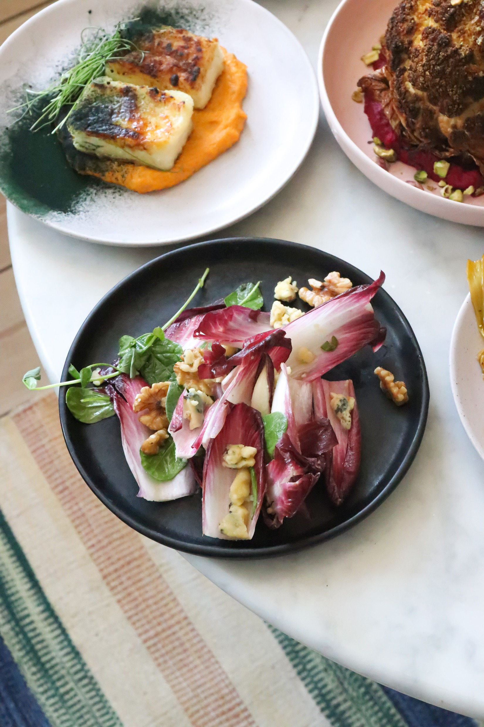
Alternative Ernährungsformen
Politische Relevanz des Themas
Catering in Kitas soll verbessert werden (Gespräch mit Cem Özdemir, Broich Catering)
Vegane Restaurants / Hotels
Greens Kempen
Landhaus Beckmann (Event zum Thema vegane Ernährung in der Gastronomie —> Vegane und interessierte Betriebe einladen)
Kooperation mit Mr. Düsseldorf – gesunde Lunchoptionen vorstellen, Restaurants in Düsseldorf mit speziellen Konzepten vorstellen
Regionale Produkte / Biologische Produkte
Biodynamik und New Nutrition
Klimaschonend / Klimaneutral
Zero Waste
Workshops und Webinare entwicklen und umsetzen

Slide 14
Ausbildungswesen / Arbeitskräftemangel / Bildungsangebote
Neue Ausbildungsberufe vorstellen
Auszubildende vorstellen, Betriebe befragen, etc.
Mediale Inszenierung der Nacht der Hotellerie
Weitere Aktionen zur Azubi-Werbung möglich
Kooperation mit IU und IST
Geldwerter Vorteil für Mitglieder
Weiterbildungsoptionen
Fachkräfte anwerben

Slide 15
Mitarbeiterbindung / Recruiting / Mitarbeiterführung
Maßnahmen für Mitarbeitende
Betriebliches Gesundheitsmanagement
Faire Bezahlung
Digitalisierungsmaßnahmen
Weiterbildung
Alternative Arbeitskonzepte: 4-Tage-Woche –> Wie funktioniert Work-Life-Balance im Gastgewerbe
25hours Hotels (ahgz Artikel)
Fachkräftemangel (läuft Aktion beim MWIKE und MAGS)
Zusammenarbeit TU Dortmund -> 2 jähriges Seminar "Qualitative Forschungswerkstatt" auf unser Projekt gemünzt, Entwicklung von Konzepten für unsere Branche

Slide 16
DEHOGA Nordrhein goes social
Anlehnung an UN-Ziele (Beschlusslage)
Was können wir als Unternehmen tun, um unserer sozialen Verantwortung gerecht zu werden?
Nachhaltigkeit stärken
Energieeffizienz – CO2-Ausgleich
Mitarbeiterbindung und -zufriedenheit stärken
Zusammenarbeit mit einer Werkstatt
Hybrid-Fahrzeuge für unsere Mitarbeitenden
Automatisierte Lichtanlagen
Was wir umsetzen noch wollen:
Kronkorkensammelstelle
Mitarbeiterbindung und –zufriedenheit (Darstellung als Arbeitgeber für zukünftige Mitarbeitende)
……

Slide 17
Möglichkeiten der Umsetzung
Schwerpunkte an Veranstaltungen des DEHOGA und Bedürfnisse der Mitglieder ausrichten
Einbindung von Mitgliedsbetrieben
Unterstützung durch das Ehrenamt in Form von Kontakten, Ideen, Möglichkeit eigene Projekte vorzustellen
Broschüre am Ende des Jahres (Werbezwecke und Informationsmaterial, evtl. auch für Werbung von neuen Mitgliedern geeignet)
Rundmails an Mitglieder (1x pro Monat, Thementeaser, Merkblätter)
Verwendung von bereits bestehendem Material (z.B. des DEHOGA Bundesverbands oder auch von uns selbst)
Newsletter / Social Media / Magazin als Distributionswerkzeuge
Kooperation mit Influencern / Unternehmen
-> Gastgewerbe ist lebensrelevant / sozialrelevant

